Slide 1

报 告 人：魏晗冬
指导老师：章雪挺

Slide 2
目录
研究意义
国内外现状
研究目标与内容
技术路线与方案
研究进度安排

Slide 3
研究意义
在近年来的国家大洋科学考察中发现，由于海底地形的复杂多样，对于深海装备来说，平稳地沉底着陆是一项比较困难的工作。对于自主水下航行器来说，其携带的能源都是有限的，工作时间通常为几十小时，而对海洋环境和资源的监测则需要长时间的工作。为了解决这个难题，当今人们考虑让其沉底着陆，即当航行器到达指定海域后降落到海底，停止螺旋桨转动进入睡眠模式，只保持监测传感器工作，可以在一定的能源情况下增加航行器的工作时间。因此，如何解决航行器平稳地着陆就显得非常重要了。
另外对于一些其他的需要着陆海底作业的大型深海装备，如海底岩芯取样钻机等来说，工作面的倾斜程度将会直接影响海底作业成功率。如何解决这些大型深海装备的自动调平，是直接决定装备安全性与作业效率的重要因素。
Notes:
由于海底地形的复杂多样，对于深海装备来说，平稳地沉底着陆是一项比较困难的工作。无论是对于需要通过沉底着陆来节能的自主水下航行器，还是对于其他的需要着陆海底作业的大型深海装备，平稳地着陆都非常重要。

Slide 4
国内外现状
 | 研究内容 | 研究单位 | 特点
陆 上 相 关 研 究 | 法制响尾主战车 SA-2防空导弹发射车 | -- | 主要依赖操作人员根据水准泡手动调平；抗倾覆能力差
 | 天线雷达等陆地装备的调平系统 | 东南大学、西安电子科技大学、中国电子科技集团 | 全自动电液式三或四点支撑；精度优于6分，有的甚至达到3分
 | 全数字式交流伺服控制系统 | 世界各著名电气公司 | 综合角速度、伺服电机以及角位移传感器；采用高精度控制算法；动态性能好；价格低
航 天 相 关 研 究 | “月球号”系列探测器、“勘探者号”系列探测器、“阿波罗”月球探测器 | 前苏联、美国 | 采用三或四腿式倒三角型着陆机构；底部采用具有缓冲性能的足垫；液压式或蜂窝式缓冲器
 | “嫦娥三号”月球探测器 | 中国 | 支腿可展开收拢； 腿骨采用塑性变形吸能材料； 腿部末端圆形大脚；
Notes:
通过调研发现，与本课题相关的研究如表所示。陆地上的研究主要是调平系统，通过全自动电液式三或四点支撑来调平；航天的研究比较典型的是我国的“嫦娥三号”月球探测器，其通过可展开的四支腿平稳着陆。

Slide 5
国内外现状
 | 研究内容 | 研究单位 | 特点
深 海 相 关 研 究 | NPS AUV和 “Magellan”ANS AUV | 美国 | 通过水舱的注水速度和垂向螺旋桨反向推力实现平稳软着陆
 | AUV-VBS | 天津大学 | 实现3个月坐底在位测量； 通过水舱的注水实现平稳软着陆
 | 深海原位激光拉曼光谱系统 | 中国海洋大学 | 通过对设备舱姿态（三维倾角）的精确检测，来使仪器设备舱能够稳固地施放于海底
 | 澳大利亚PROD钻机和德国MeBo钻机 | -- | 三支腿液压式调平系统，能够满足海底钻机平台水平度要求，但其抗倾覆能力较差
 | YHZ-1型海底取样钻机 | 中国地质大学 | 两个较大腹板，提高了抗倾覆能力，但调平精度低
Notes:
在深海，相关的研究主要是钻机的调平；也有沉底着陆的AUV，相关研究都比较少。

Slide 6
研究目标
在理论与实验研究方面
通过对深海装备的着陆控制技术的文献研究，以及基于原型样机的大量实验室实验研究，提出一种详细的适用于深海装备的通用型着陆控制技术方案。
在实物研制方面
设计开发出一种可在实验室水池中试验，并实现四腿伸缩的原理模型样机。
在算法设计方面
基于自适应控制理论，设计一种四腿协同伸缩控制的算法，并在嵌入式平台中予以实现。
在整体调试效果方面
基于自主研制的模型样机和自行设计的控制算法，在实验室水池中多次反复完成各种模拟复杂地形下的平稳着陆试验。
Notes:
课题最终要达到的目标分一下四个方面：理论研究、实物研制，算法设计、整体调试。

Slide 7
研究内容
原理样机的设计与加工
控制系统的硬件设计
控制算法软件设计
上位机软件设计
样机整体调试
Notes:
本课题的研究内容有5点：原理样机加工、硬件、软件、上位机、调试。

Slide 8
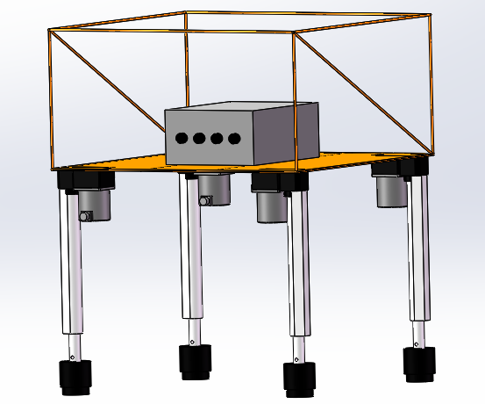
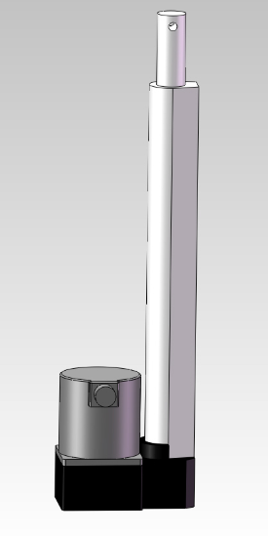
技术路线与方案
1、原理样机的设计与加工
用SolidWorks软件设计原理样机的机械工程图，并导出CAD图纸交由加工单位进行各个零件的加工。
原理样机示意图
支腿示意图
Notes:
接下来，介绍本课题的技术方案。

Slide 9
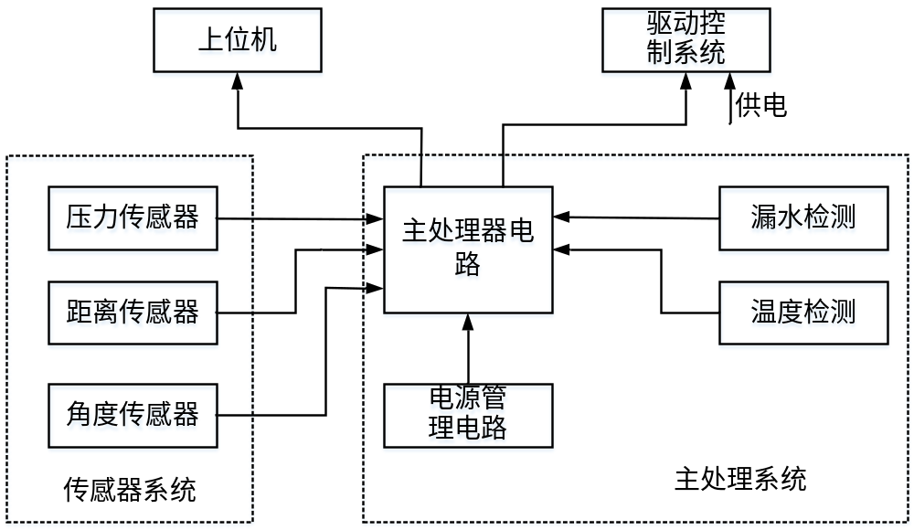
技术路线与方案
2、控制系统的硬件设计
系统硬件框图
Notes:
硬件主要分为主处理系统、传感器系统和驱动控制系统。

Slide 10
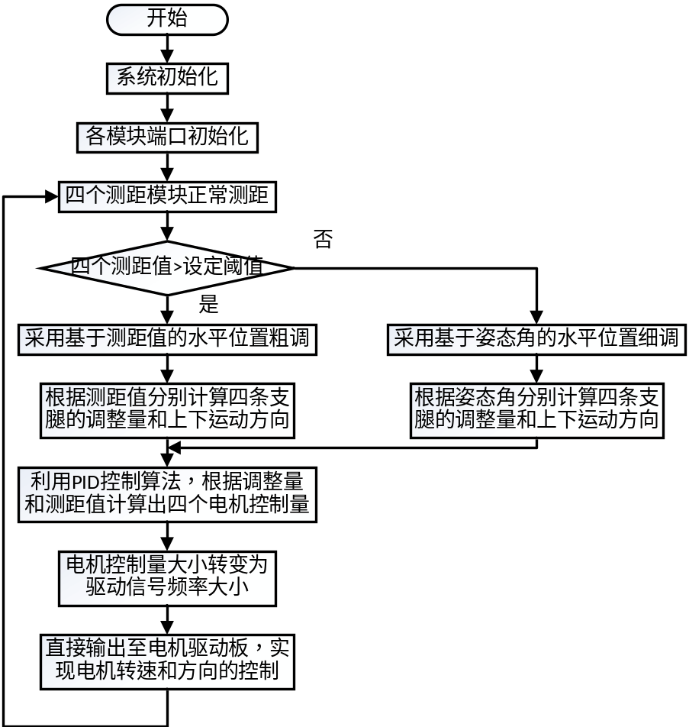
技术路线与方案
3、控制算法设计
算法流程示意图
Notes:
算法主要运用的是PID 控制算法，通过负反馈调节各个支腿的高度达到平衡。

Slide 11
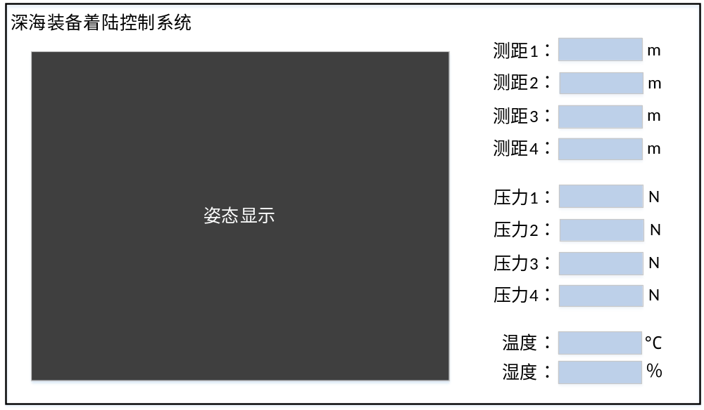
技术路线与方案
4、上位机软件设计
上位机界面示意图

Slide 12
技术路线与方案
5、样机整体调试
防水测试
在样机加工完成后，放入水中进行防水测试，测试其是否达到的防水要求。
陆地调试
将控制体系和样机组装好，在地面上模拟出一个高低不平地复杂海底环境，将整个装置通过滑轮吊到半空中，通过滑轮将装置缓缓下放，模拟深海装备着陆的过程。
水下测试
在完成陆地调试后，将整个装置放到实验室水池里进行模拟测试。
Notes:
方案调试分为3个步骤：防水测试、陆地调试、水下测试。

Slide 13
进度安排
 | 1 | 2 | 3 | 4 | 5 | 6 | 7 | 8 | 9 | 10
算法分析
加工实体
硬件电路
控制软件
上位机
调试
成果

Slide 14


